Slide 1


Slide 2
Doctoral Qualifying Examination
Carlos Alberto Salazar Herrera
PhD Student in Engineering - Systems and Computer Science
casalazarh@unal.edu.co
Director
JOHN W. BRANCH
Associate Professor
Department of Computer and Decision Sciences
Director of the Artificial Intelligence R&D Group – GIDIA
jwbranch@unal.edu.co

Slide 3
Evaluators board
Universidad Autónoma Latinoamericana
Germán Sánchez
María Patricia
Universidad del Magdalena
Universidad del Valle
Sergio Armando
Gutiérrez Betancur
Trujillo Uribe
Torrez
Notes:
Presentación de los jurados

Slide 4
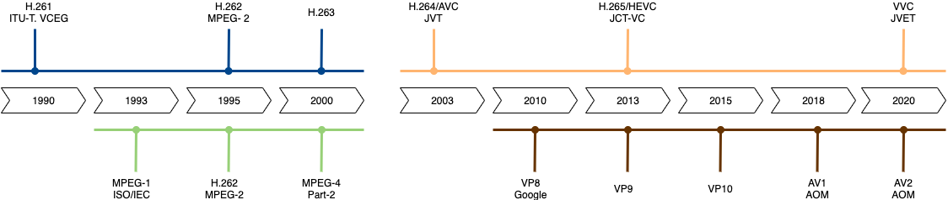
State of the Art - Video Compression and its evolution over the years
Figure 1. History of video compression
Note: Reprinted from IEEE Access (Panayides,2020)
JVT: Join video team
JCT-VC: Joint collaborative team on video coding
Notes:
Esta sería para contextualizar al público y explicar un poco de la dinámica de royalties

Slide 5
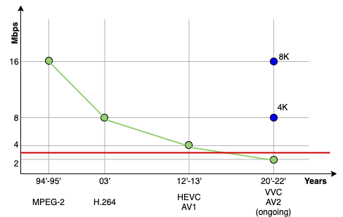
State of the Art - Video Compression and its evolution over the years (cont)
H.264 remains as the most used codec. 20% and 32% of video companies were expected to implement AV1 and HEVC respectively in 2020 (Bitmovin,2019)
Netflix and YouTube lead the adoption of AV1, that is used – “whenever is possible” - on their streaming services that represent 26% of global traffic (Sandvine, 2020)
The baseline for new codecs (VVC/AV2) stand on improving the compression efficiency in 50%
VVC (Bross , 2020) and AV2 (AOM, 2020) expect to introduce DNN tools as part of the reference architecture to achieve the 50% target, with a “reasonable” increase in complexity (Birman,2020)
“Deep learning image/video coding been an actively developing research are since 2015, but still in its infancy” (Dong, 2020)
Figure 2. Estimated bitrate for FHD quality (1080p) content
Note : (Green) - (Karwowski.2019); (Red) - Colombia average speed internet -3.2Mbps (Netflix,2020)
DNN: Deep Neuronal Network
Notes:
Falta incluir el ancho de banda promedio del mundo y de Colombia ojalá año tras año
Fatal incluir requermientos de aplicaciones y poner los globos en los años que aparecieron
La idea aqui es explicar porque seguir trabajando en compresión
Se ha llegado al límite de optimización?
Se han pensado en otras arquitecturas?
Que desafios traerian esas arquitecturas?

Slide 6
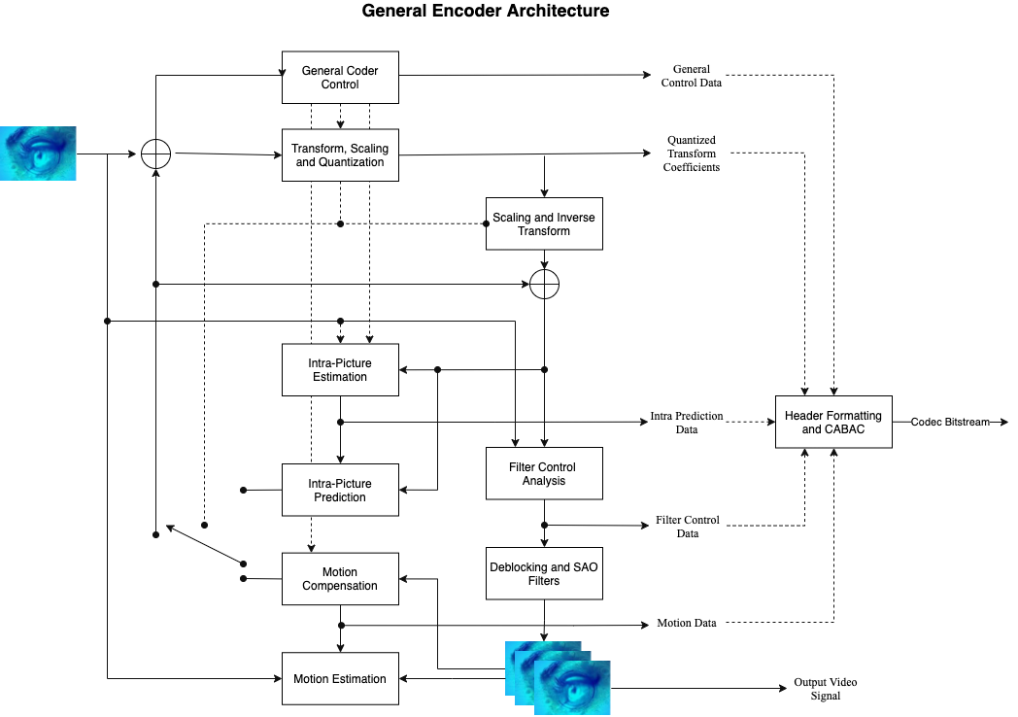
State of the Art – Video coding framework
Notes:
La ide acá es mostrar las aproximaciones que se tienen para mejorar el codificador
Por un lado mantener la misma arquitectura y mejorar los algoritmos (matematica, paraleizacion, etc). - No hay referencia
Por otro lado usar DL:
En este caso se tiene dos opciónes
- Aplicar DL en componententes del codificador actual, como es el caso de Intra e Inter buscando el balance - Referencias
- Crear una nueva arquitectura complementante basada en DL. – Referencias
Debo mostrar algo , por ejemplo una tabla, donde se evidencie que no se tienen avances significativos al momentos.
Que desde nuestra posición dentro de la UNAL es más convenientes aportar a la arquitectura actual (pensando en una aplicación real) y ese aporte servi´ra para la otra aproximación.

Slide 7
State of the Art – DNN Tool and Novel Holistic DNN architecture
Gráfica y referencias incluir las herramientas de post-procesing (no van de la mano con real-time)
Notes:
La ide acá es mostrar las aproximaciones que se tienen para mejorar el codificador
Por un lado mantener la misma arquitectura y mejorar los algoritmos (matematica, paraleizacion, etc). - No hay referencia
Por otro lado usar DL:
En este caso se tiene dos opciónes
- Aplicar DL en componententes del codificador actual, como es el caso de Intra e Inter buscando el balance - Referencias
- Crear una nueva arquitectura complementante basada en DL. – Referencias
Debo mostrar algo , por ejemplo una tabla, donde se evidencie que no se tienen avances significativos al momentos.
Que desde nuestra posición dentro de la UNAL es más convenientes aportar a la arquitectura actual (pensando en una aplicación real) y ese aporte servi´ra para la otra aproximación.

Slide 8
State of the Art – Esfuerzos en el area y mostrar que Intra se vé como un problema complejo- aqui iría lo que tengo de árticulos (%)
Gráfica y referencias
Notes:
La ide acá es mostrar las aproximaciones que se tienen para mejorar el codificador
Por un lado mantener la misma arquitectura y mejorar los algoritmos (matematica, paraleizacion, etc). - No hay referencia
Por otro lado usar DL:
En este caso se tiene dos opciónes
- Aplicar DL en componententes del codificador actual, como es el caso de Intra e Inter buscando el balance - Referencias
- Crear una nueva arquitectura complementante basada en DL. – Referencias
Debo mostrar algo , por ejemplo una tabla, donde se evidencie que no se tienen avances significativos al momentos.
Que desde nuestra posición dentro de la UNAL es más convenientes aportar a la arquitectura actual (pensando en una aplicación real) y ese aporte servi´ra para la otra aproximación.

Slide 9
State of the Art – Posibles areas, avances y porqué Explicar el caso del filter Weiner y su complejidad e impacto en mejorar el codificador
Gráfica y referencias
Notes:
La ide acá es mostrar las aproximaciones que se tienen para mejorar el codificador
Por un lado mantener la misma arquitectura y mejorar los algoritmos (matematica, paraleizacion, etc). - No hay referencia
Por otro lado usar DL:
En este caso se tiene dos opciónes
- Aplicar DL en componententes del codificador actual, como es el caso de Intra e Inter buscando el balance - Referencias
- Crear una nueva arquitectura complementante basada en DL. – Referencias
Debo mostrar algo , por ejemplo una tabla, donde se evidencie que no se tienen avances significativos al momentos.
Que desde nuestra posición dentro de la UNAL es más convenientes aportar a la arquitectura actual (pensando en una aplicación real) y ese aporte servi´ra para la otra aproximación.

Slide 10
State of the Art – Como se relaciona esto con ”vigilancia urbana” desafios y requerimientos Aqui se hace enfasis en lo que plantea la profesor Maria. Y se concluye que se podría mejorar el codificador de forma general o definir un area de aplicación especifica
Gráfica y referencias
Notes:
La ide acá es mostrar las aproximaciones que se tienen para mejorar el codificador
Por un lado mantener la misma arquitectura y mejorar los algoritmos (matematica, paraleizacion, etc). - No hay referencia
Por otro lado usar DL:
En este caso se tiene dos opciónes
- Aplicar DL en componententes del codificador actual, como es el caso de Intra e Inter buscando el balance - Referencias
- Crear una nueva arquitectura complementante basada en DL. – Referencias
Debo mostrar algo , por ejemplo una tabla, donde se evidencie que no se tienen avances significativos al momentos.
Que desde nuestra posición dentro de la UNAL es más convenientes aportar a la arquitectura actual (pensando en una aplicación real) y ese aporte servi´ra para la otra aproximación.

Slide 11
State of the Art – Como vamos a lograr esto Metodologia de. 1 pie en el codigo otro en la ivnestigación. Pruebas de concepto rápidas y dentro del codificador (este es un desafio muy grande pero … Participar en las reunión y grupos focales de estandarización Definir la aplicación
Gráfica y referencias
Notes:
La ide acá es mostrar las aproximaciones que se tienen para mejorar el codificador
Por un lado mantener la misma arquitectura y mejorar los algoritmos (matematica, paraleizacion, etc). - No hay referencia
Por otro lado usar DL:
En este caso se tiene dos opciónes
- Aplicar DL en componententes del codificador actual, como es el caso de Intra e Inter buscando el balance - Referencias
- Crear una nueva arquitectura complementante basada en DL. – Referencias
Debo mostrar algo , por ejemplo una tabla, donde se evidencie que no se tienen avances significativos al momentos.
Que desde nuestra posición dentro de la UNAL es más convenientes aportar a la arquitectura actual (pensando en una aplicación real) y ese aporte servi´ra para la otra aproximación.

Slide 12
State of the Art – Deep Tool Community focus
Gráfica donde muestre en que está invirtiendo su tiempo la comunidad,
Mostar los filtros y entropy como una que no se explorado
Herramientas como super resolution , Rate control son posibles mejoras como tools
Notes:
La ide acá es mostrar las aproximaciones que se tienen para mejorar el codificador
Por un lado mantener la misma arquitectura y mejorar los algoritmos (matematica, paraleizacion, etc). - No hay referencia
Por otro lado usar DL:
En este caso se tiene dos opciónes
- Aplicar DL en componententes del codificador actual, como es el caso de Intra e Inter buscando el balance - Referencias
- Crear una nueva arquitectura complementante basada en DL. – Referencias
Debo mostrar algo , por ejemplo una tabla, donde se evidencie que no se tienen avances significativos al momentos.
Que desde nuestra posición dentro de la UNAL es más convenientes aportar a la arquitectura actual (pensando en una aplicación real) y ese aporte servi´ra para la otra aproximación.

Slide 13
State of the Art – DNN Tool and Novel Holistic DNN architecture
Diagrama con referencias
Pero acá toda mostrar la ruta pero también las conclusiones, es decir que
Los Deep tools hasta el momento a mostrado buen desempeño pero no una integración plena en la arquitectura actual
Deep encoder has mostrado buenos resultados (google) pero aún no está cerca de un codificador competitivo en términos de implementación adoptción etc
Notes:
La ide acá es mostrar las aproximaciones que se tienen para mejorar el codificador
Por un lado mantener la misma arquitectura y mejorar los algoritmos (matematica, paraleizacion, etc). - No hay referencia
Por otro lado usar DL:
En este caso se tiene dos opciónes
- Aplicar DL en componententes del codificador actual, como es el caso de Intra e Inter buscando el balance - Referencias
- Crear una nueva arquitectura complementante basada en DL. – Referencias
Debo mostrar algo , por ejemplo una tabla, donde se evidencie que no se tienen avances significativos al momentos.
Que desde nuestra posición dentro de la UNAL es más convenientes aportar a la arquitectura actual (pensando en una aplicación real) y ese aporte servi´ra para la otra aproximación.

Slide 14
State of the Art – Filtros propuestos en AV1 y posibles mejoras
Weiner
CDFG
afafsfaf
Notes:
La ide acá es mostrar las aproximaciones que se tienen para mejorar el codificador
Por un lado mantener la misma arquitectura y mejorar los algoritmos (matematica, paraleizacion, etc). - No hay referencia
Por otro lado usar DL:
En este caso se tiene dos opciónes
- Aplicar DL en componententes del codificador actual, como es el caso de Intra e Inter buscando el balance - Referencias
- Crear una nueva arquitectura complementante basada en DL. – Referencias
Debo mostrar algo , por ejemplo una tabla, donde se evidencie que no se tienen avances significativos al momentos.
Que desde nuestra posición dentro de la UNAL es más convenientes aportar a la arquitectura actual (pensando en una aplicación real) y ese aporte servi´ra para la otra aproximación.

Slide 15
State of the Art – Como se conecta esto con la aplaciación
Imagen donde por ejemplo se dé más prioridad a los bordes
Ejemplificar con el caso de telemedicina

Slide 16
References
Panayides, A. S., Pattichis, M. S., Pantziaris, M., Constantinides, A. G., & Pattichis, C. S. (2020). The Battle of the Video Codecs in the Healthcare Domain - A Comparative Performance Evaluation Study Leveraging VVC and AV1. IEEE Access, 8, 11469–11481. https://doi.org/10.1109/ACCESS.2020.2965325
Bitmovin. (2019). Video Developer Report 2019. Bitmovin, 80.
Sandvine, (2020). Phenomena Report COVID-19 Spotlight. Sandvine.
Dong, L. I. U., Yue, L. I., Jianping, L. I. N., Houqiang, L. I., & Feng, W. U. (2020). Deep learning-based video coding: A review and a case study. In ACM Computing Surveys (Vol. 53, Issue 1). https://doi.org/10.1145/3368405
Bross, Benjamin, JIANLE CHEN, JENS-RAINER OHM, GARY J. SULLIVAN, Y.-K. W. (2020). Developments in International Video Coding Standardization After AVC with an Overview of Versatile Video Coding. Proc_IEEE, July, 1–31. https://doi.org/10.1109/JPROC.2020.3043399
Lei, R., Zhao, X., Ronca, D., Choi, K., Katsavounidis, I., Xu, Y., & Krishnan, J. (2020). AOM Video Codec Requirements Draft Proposal.
Karwowski, D., Grajek, T., Klimaszewski, K., Stankiewicz, O., Stankowski, J., & Wegner, K. (2017). 20 years of progress in video compression – From MPEG-1 to MPEG-H HEVC. General view on the path of video coding development. Advances in Intelligent Systems and Computing, 525(October), 3–15. https://doi.org/10.1007/978-3-319-47274-4_1
Birman, R., Segal, Y., & Hadar, O. (2020). Overview of Research in the field of Video Compression using Deep Neural Networks. Multimedia Tools and Applications, 79(17–18), 11699–11722. https://doi.org/10.1007/s11042-019-08572-3

Slide 17
Discussion

Slide 18
Pregunta No.1: Prof. Germán Sánchez Torrez

Slide 19
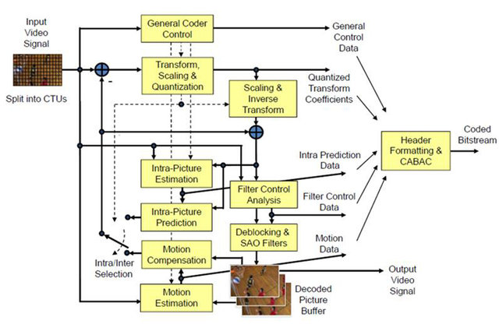
1.asfasfasf

Slide 20
Pregunta No. 1: Prof. Fernán Alonso Villa

Slide 21
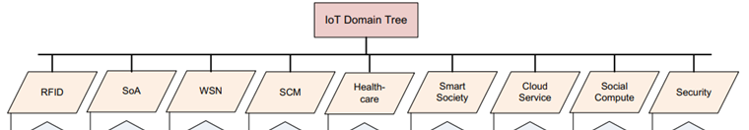
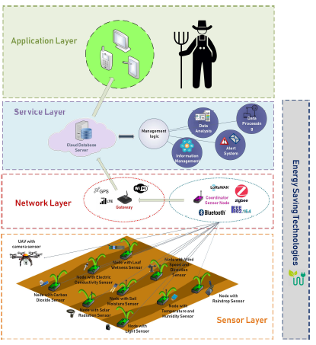
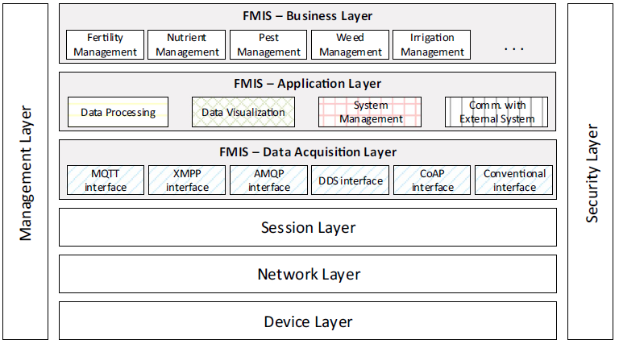
1. ¿Cuáles arquitecturas de referencia existen para el dominio particular de Smart Farming? y cuáles aportes conceptuales y prácticos se pueden realizar desde el punto de vista de arquitectura de referencia en este dominio?
Ray, (2016)
Triantafyllou, (2019)
Köksal andTekinerdogan, (2019) - IoT based FMIS

Slide 22
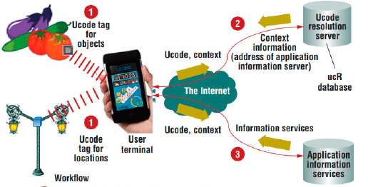
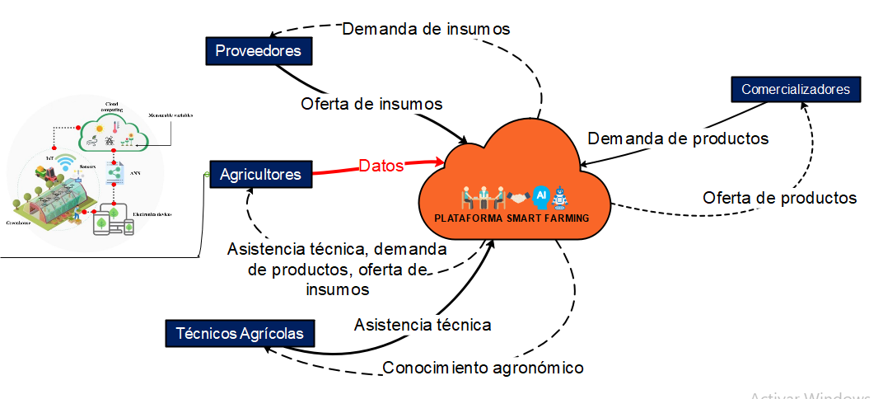
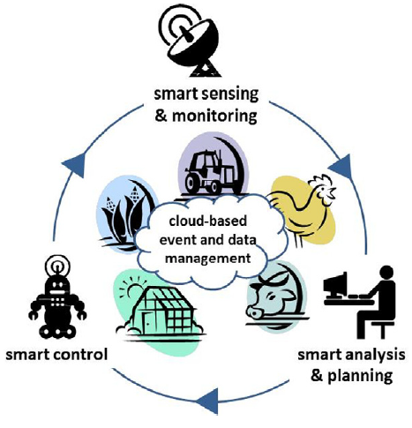
APORTES CONCEPTUALES Y PRÁCTICOS.
Shi et al, (2019).uID IoT architecture
Wolfert, et al. (2017)
Elaboración propia (2020)

Slide 23
Pregunta No 1: Prof. Germán Darío Zapata

Slide 24
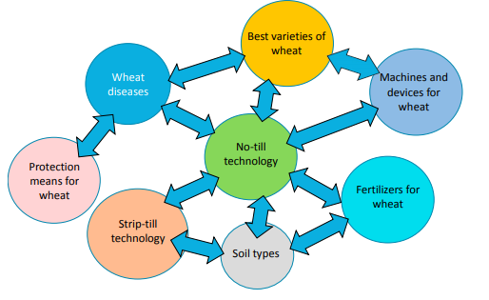
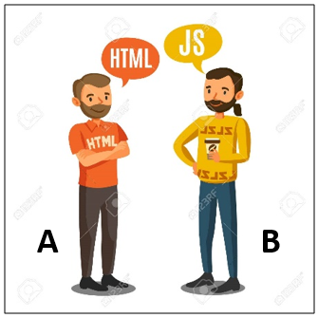
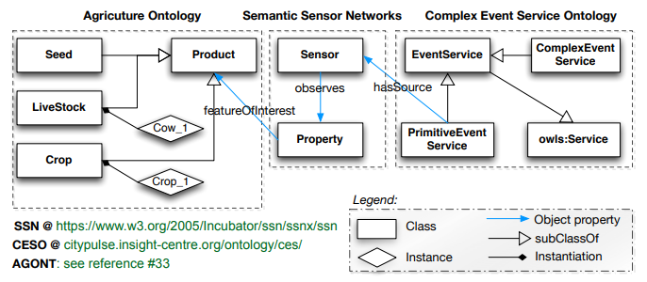
¿Qué papel juegan los modelos semánticos y la interoperabilidad basada en modelos semánticos, en la construcción de una arquitectura para SmartFarming?
Fragment of the semantic network of the Knowledge Base for crop production. Skobelev, et al. (2019)
Kamilaris, et al. (2017)

Slide 25
Pregunta No. 2: Prof. Fernán Alonso Villa

Slide 26
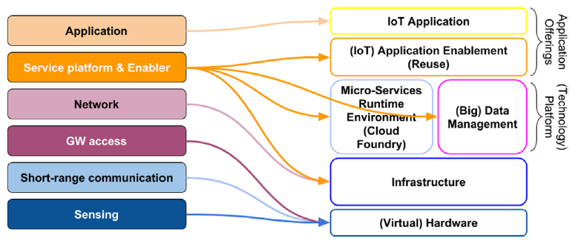
2. Existen diversas arquitecturas de referencia en IoT, ¿cuál adaptaría para Smart Farming?
Detalle una aproximación a la nueva arquitectura de referencia propuesta, considerando la posibilidad de plantear una arquitectura de referencia totalmente abierta (open source en hardware y software).
Martino, et al (2018) (SAP Arch.)

Slide 27
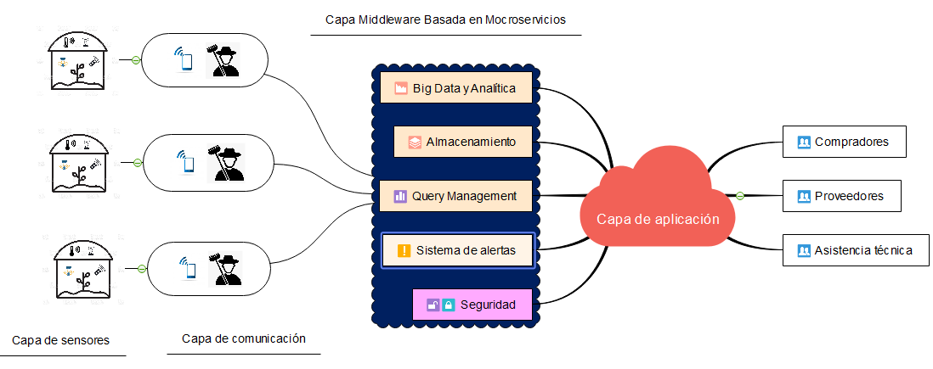
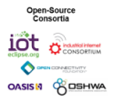
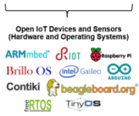
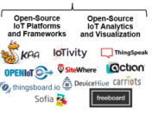
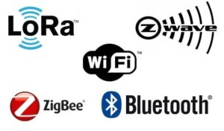
Aproximación a la nueva arquitectura de referencia propuesta.
Agricultores
Elaboración propia (2020)

Slide 28
Pregunta No 2: Prof. Germán Darío Zapata

Slide 29
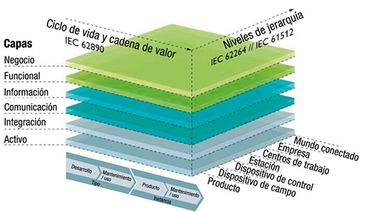
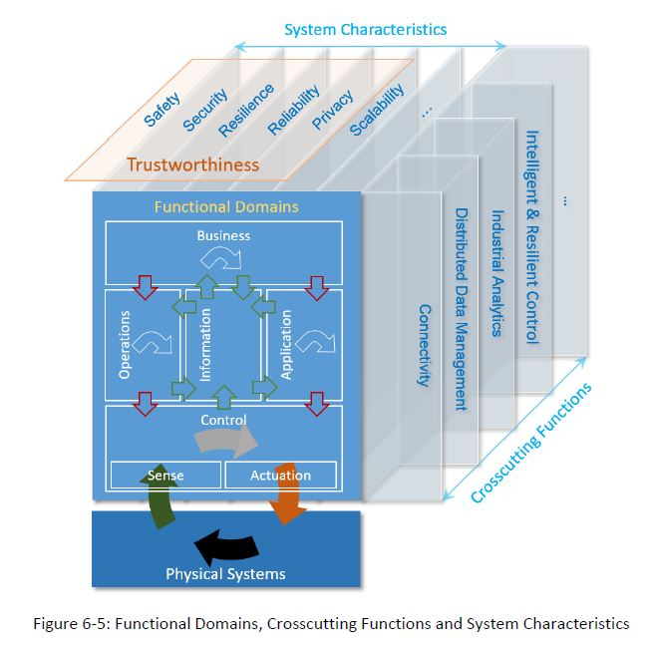
2. ¿Bajo que consideraciones serían aplicables la arquitectura RAMI 4.0 y el modelo de referencia IIRA en la integración de tecnologías 4.0 para agroindustria?
Smart home
Plataforma
Datos y analítica
consumidor
consumidor
Capa de aplicación
Plataformas IoT
Capa física
Smart Logistics
Plataforma
Datos y analítica
consumidor
consumidor
Capa de aplicación
Plataformas IoT
Capa física
Smart Farming
Plataforma
Datos y analítica
productor
productor
Capa de aplicación
Plataformas IoT
Capa física
Modelo RAMI 4.0 -Plattform Industrie 4.0
Fuente: https://ec.europa.eu/
Elaboración propia (2020)
Tecnologias 4.0 pa ra la integración:
Big Data
Blockchain
Inteligencia Artificial
Modelo IIRA -Industrial Internet Consortium
Fuente: https://www.iiconsortium.org/IIRA.htm

Slide 30
Pregunta No 2: Prof. Iván Darío Aristizábal

Slide 31
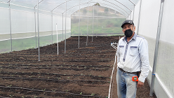
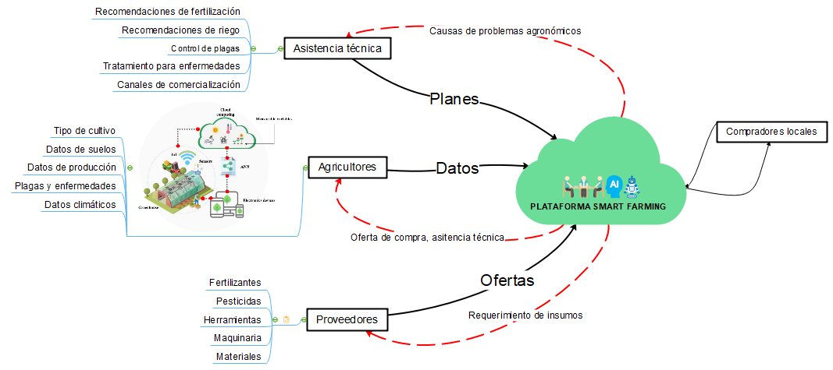
2. Explique de qué manera probaría la siguiente hipótesis de trabajo en un proyecto de investigación y desarrollo tecnológico, en el cual hay gran interés por parte de una empresa privada para su financiación.
Hi: Tecnologías asociadas a la agricultura inteligente permiten que la producción de tomate chonto, bajo invernadero a pequeña escala, sea sostenible y rentable en la zona rural de Marinilla.
Prototipo para invernaderos
Capa de aplicación (App web)
Plataforma IoT (open source), analítica
Capa de comunicaciones Smartphone-BLE - WiFi
Capa física sensores BLE – Data Logger
Arquitectura Smart Farming
Elaboración propia (2020)

Slide 32
REFERENCIAS
Ayaz, M., Ammad-Uddin, M., Sharif, Z., Mansour, A., & Aggoune, E.-H. M. (2019). Internet-of-Things (IoT)-based smart agriculture: Toward making the fields talk. IEEE Access, 7, 129551–129583. https://doi.org/10.1109/ACCESS.2019.2932609
Baseca, C. C., Sendra, S., Lloret, J., & Tomas, J. (2019). A smart decision system for digital farming. Agronomy, 9(5). https://doi.org/10.3390/agronomy9050216
Budaev, D., Lada, A., Simonova, E., Skobelev, P., Travin, V., Yalovenko, O., … Zhilyaev, A. (2018). Conceptual design of smart farming solution for precise agriculture. International Journal of Design and Nature and Ecodynamics, 13(3), 307–314. https://doi.org/10.2495/DNE-V13-N3-307-314
Drury, B., Fernandes, R., Moura, M., & Andrade, A. De. (2019). A survey of semantic web technology for agriculture. 6, 487–501.
FAO. (2016). Forest and agriculture: Land - use challenges and opportunities. In fao (Vol. 16). https://doi.org/10.1146/annurev-environ-020411-130608
FAO. (2017). Water for Sustainable Food and Agriculture. In A report produced for the G20 Presidency of Germany. Retrieved from www.fao.org/publications
Kassab, Wafa’a; Darabkh, K. (2020). Journal of Network and Computer Applications A – Z survey of Internet of Things : Architectures , protocols , applications , recent advances , future directions and recommendations. Journal of Network and Computer Applications, 163(September 2019), 102663. https://doi.org/10.1016/j.jnca.2020.102663
Köksal, & Tekinerdogan, B. (2019). Architecture design approach for IoT-based farm management information systems. Precision Agriculture, 20(5), 926–958. https://doi.org/10.1007/s11119-018-09624-8
Lioutas, E. D., & Charatsari, C. (2020). Smart farming and short food supply chains: Are they compatible? Land Use Policy, 94. https://doi.org/10.1016/j.landusepol.2020.104541

Slide 33
Mabit, L., Bernard, C., Lee Zhi Yi, A., Fulajtar, E., Dercon, G., Zaman, M., … Heng, L. (2018). Promoting the use of isotopic techniques to combat soil erosion: An overview of the key role played by the SWMCN Subprogramme of the Joint FAO/IAEA Division over the last 20 years. Land Degradation and Development, 29(9), 3077–3091. https://doi.org/10.1002/ldr.3016
Martino, B. Di, Rak, M., Ficco, M., Esposito, A., Maisto, S. A., & Nacchia, S. (2018). Internet of Things Internet of things reference architectures , security and interoperability : A survey. Internet of Things, 1–2, 99–112. https://doi.org/10.1016/j.iot.2018.08.008
Motoshita, M., Ono, Y., Pfister, S., Boulay, A. M., Berger, M., Nansai, K., … Inaba, A. (2018). Consistent characterisation factors at midpoint and endpoint relevant to agricultural water scarcity arising from freshwater consumption. International Journal of Life Cycle Assessment, 23(12), 2276–2287. https://doi.org/10.1007/s11367-014-0811-5
Project, IoF. EUROPE UNION. (2020). IOF2020 REFERENCE ARCHITECTURE FOR INTEROPERABILITY , REPLICABILITY AND REUSE.
Shi, X., An, X., Zhao, Q., Liu, H., & Xia, L. (2019). State-of-the-Art Internet of Things in Protected Agriculture.
Skobelev, P., Budaev, D., Lada, A., Simonova, E., Travin, V., Yalovenko, O., … Zhilyaev, A. (2018). Conceptual design of smart farming solution for precise agriculture. International Journal of Design and Nature and Ecodynamics, 13(3), 307–314. https://doi.org/10.2495/DNE-V13-N3-307-314
Talavera, J. M., Tobón, L. E., Gómez, J. A., Culman, M. A., Aranda, J. M., Parra, D. T., … Garreta, L. E. (2017). Review of IoT applications in agro-industrial and environmental fields. Computers and Electronics in Agriculture, Vol. 142. https://doi.org/10.1016/j.compag.2017.09.015
Triantafyllou, A., Sarigiannidis, P., & Bibi, S. (2019). Precision agriculture: A remote sensing monitoring system architecture. Information (Switzerland), 10(11). https://doi.org/10.3390/info10110348
Trilles, S., González-Pérez, A., & Huerta, J. (2020). An IoT platform based on microservices and serverless paradigms for smart farming purposes. Sensors (Switzerland), 20(8). https://doi.org/10.3390/s20082418
Wolfert, S., Ge, L., Verdouw, C., & Bogaardt, M. J. (2017). Big Data in Smart Farming – A review. Agricultural Systems, 153, 69–80. https://doi.org/10.1016/j.agsy.2017.01.023

Slide 34
¡GRACIAS..!

Slide 35


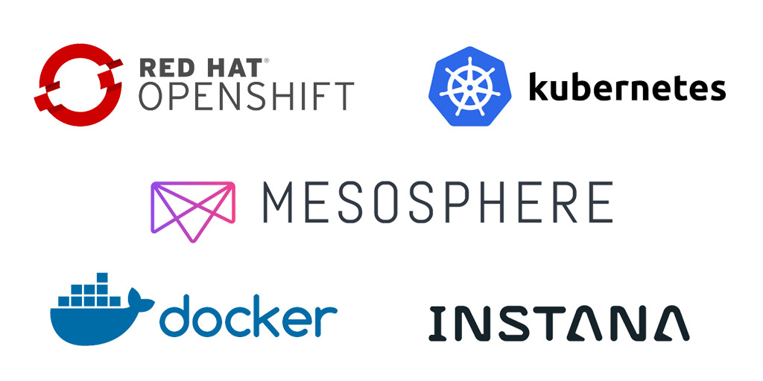

Slide 36
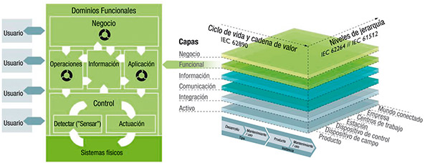

Slide 37
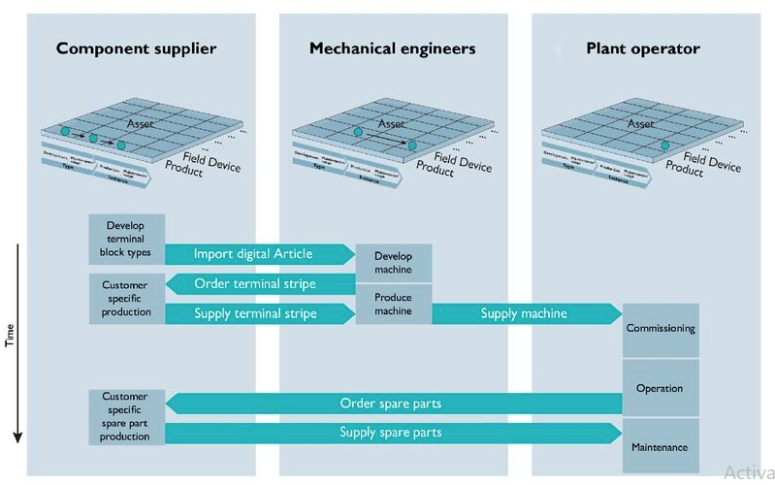

Slide 38
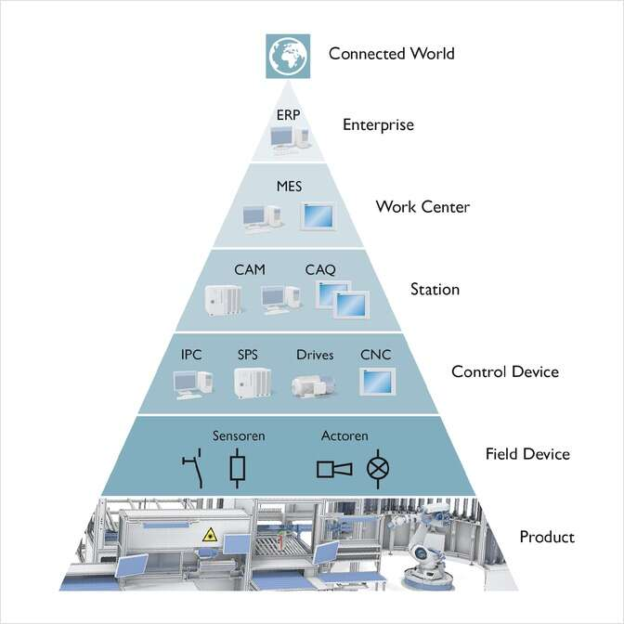

Slide 39
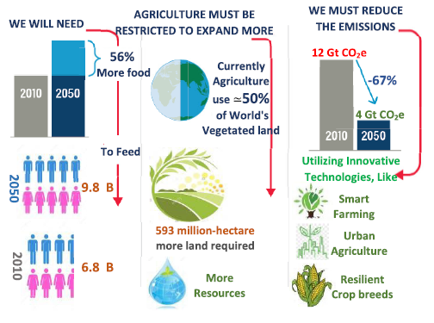
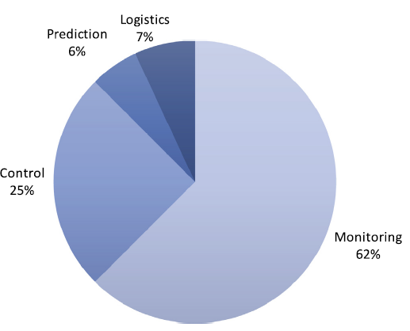
Talavera,et al. (2017)
Ayaz,et al. (2019)

Slide 40
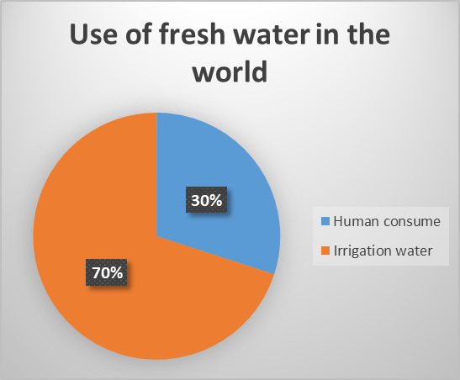
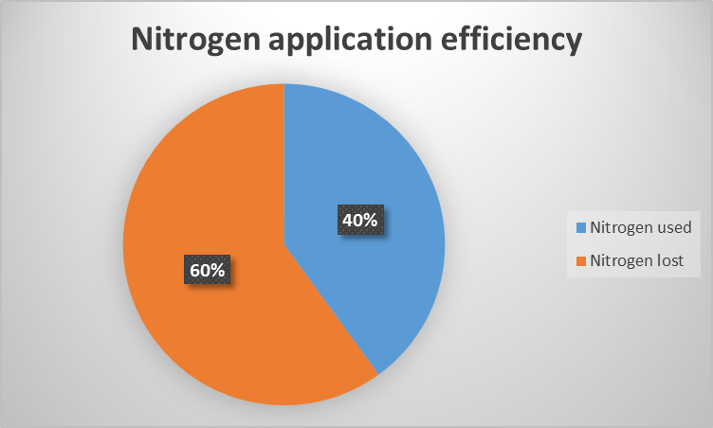
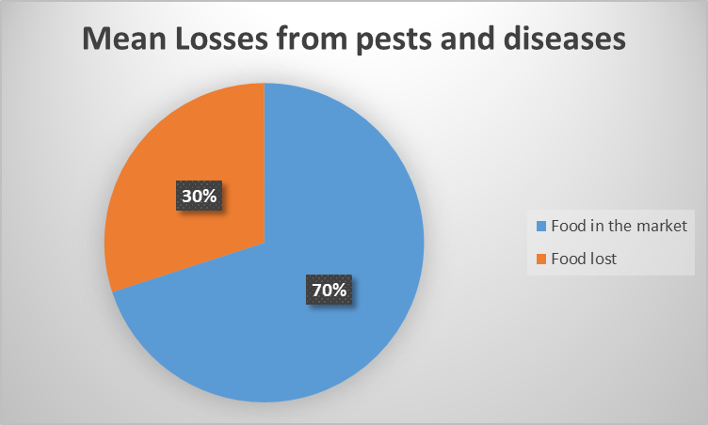
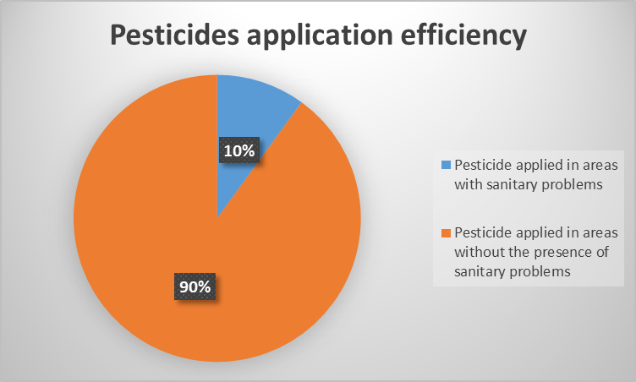
FAO, (2016)
FAO (2017). Motoshita, et al. (2018)
FAO, (2019)
FAO, (2019)

Slide 41
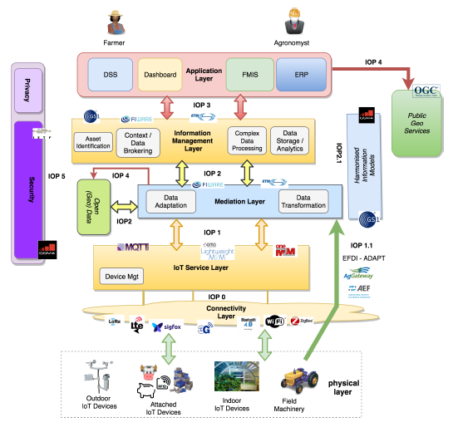
IoF2020 Project, (2020)

Slide 42
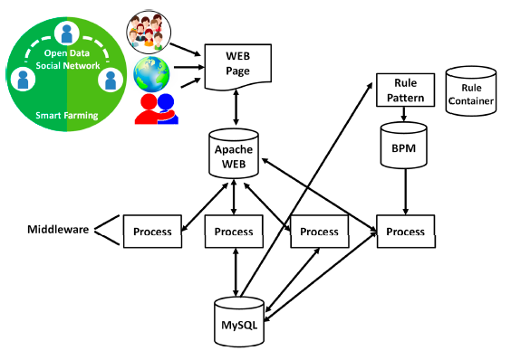
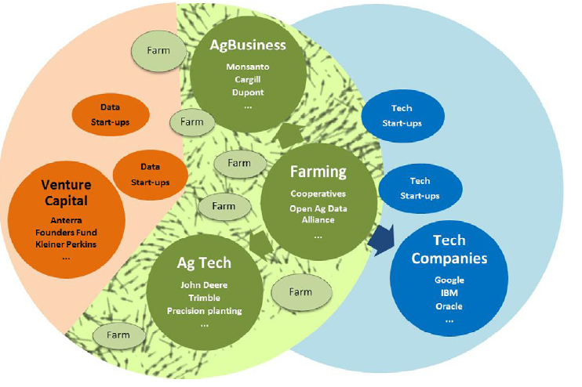
Baseca,et al. (2019)

Slide 43
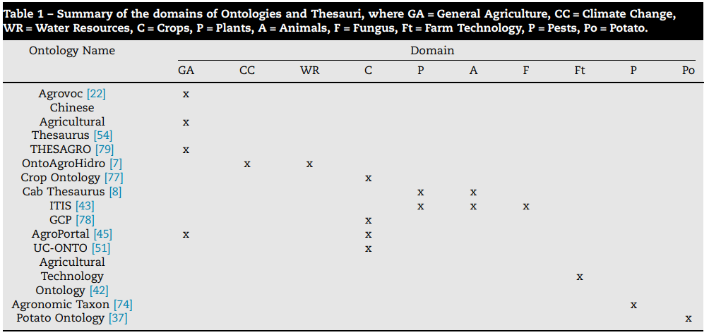
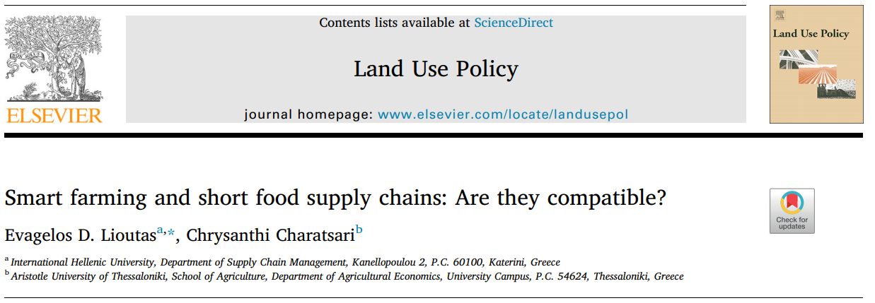
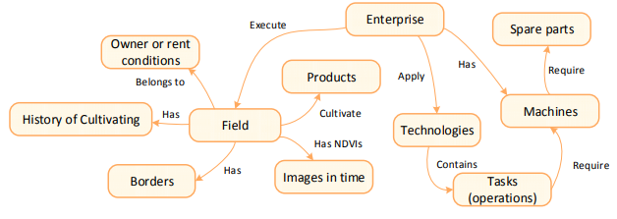
Standardization is not enough.
Lioutas,et al. (2020)
Drury, et al (2019)
Skobelev, et al. (2019)

Slide 44
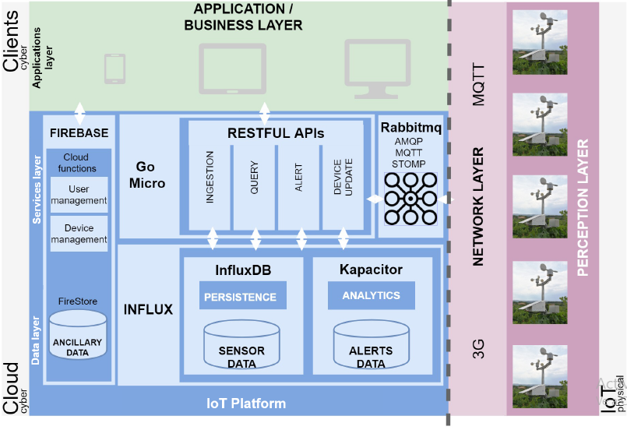
Trilles et al, (2020) - A Technology-Agnostic IoT Platform

Slide 45
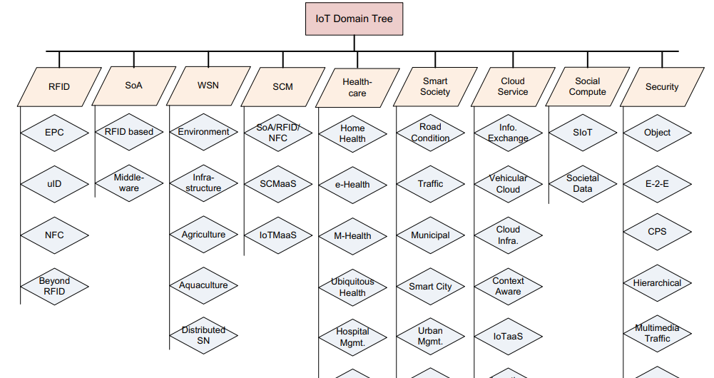
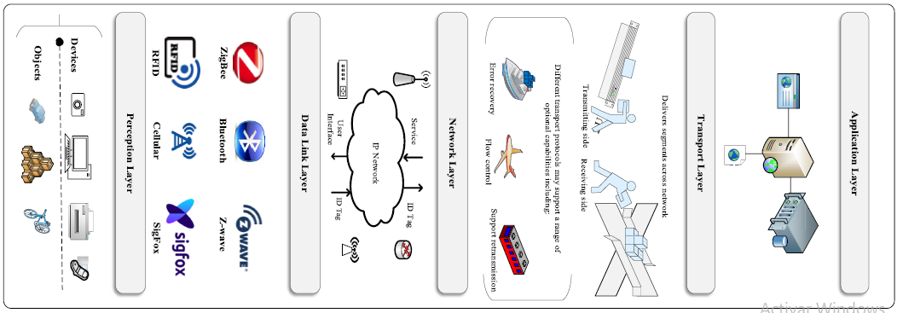
Ray, (2016)
Challenges facing the IoTs middleware
Programming abstractions and interoperability
Device management and Discovery
Big data and analytics
Privacy
Cloud services
Context detection
Kassab, (2020)
Kassab, (2020)

Slide 46
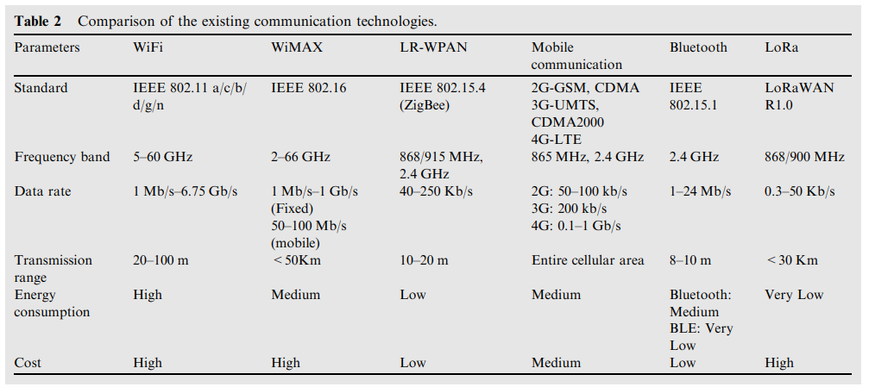
Ray, (2016)

Slide 47
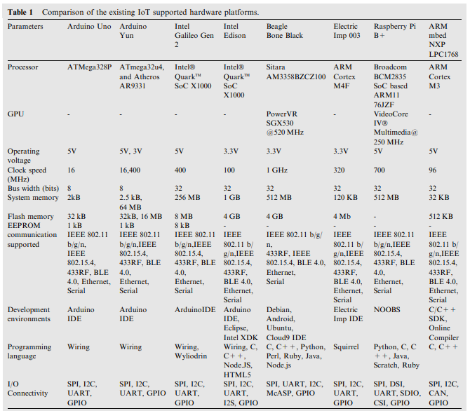
Ray, (2016)

Slide 48
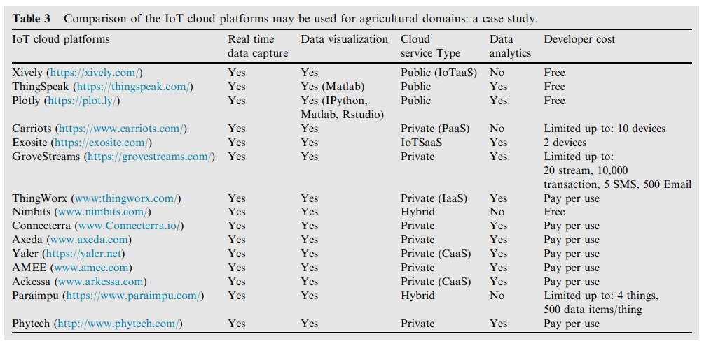
Ray, (2016)

Slide 49
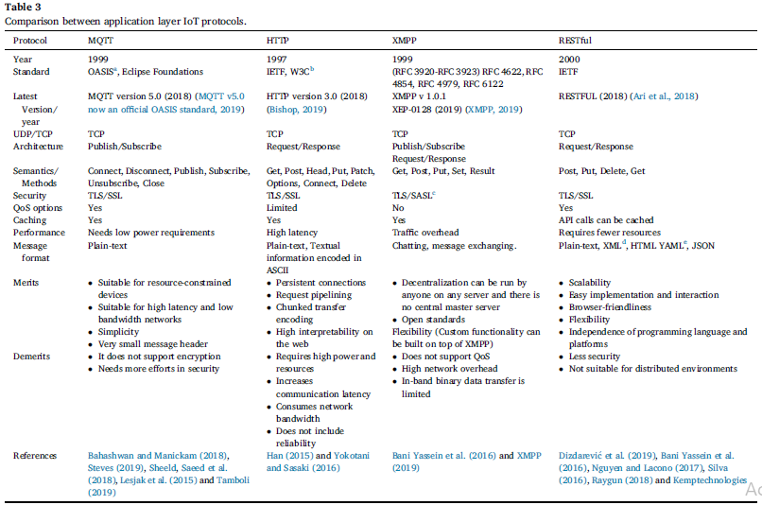
Kassab, (2020)

Slide 50
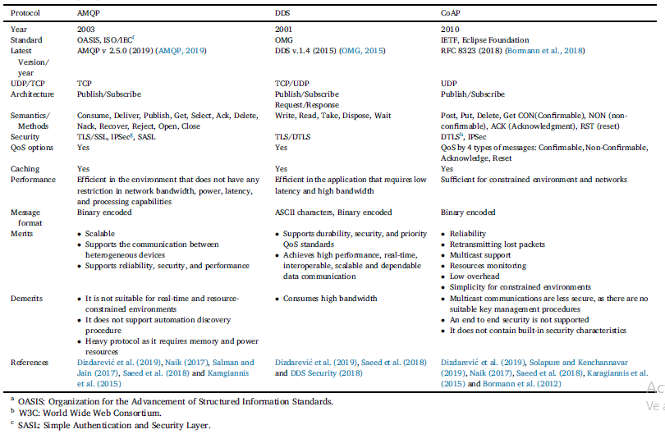
Kassab, (2020)

Slide 51
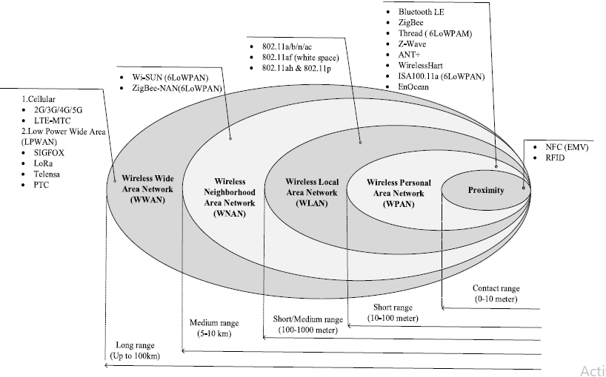
Wireless IoT connectivity technologies.

Slide 52
